Slide 1
Eficiencia y numero de calculos
El juego de la vida

Slide 2
Algoritmo y numero de calculos.
Veamos ahora el algoritmo que este sistema utiliza para resolver problemas.
Un algoritmo es un conjunto ordenado de pasos u operaciones que describen el proceso que se utiliza para resolver un problema.
Por ejemplo,
para ordenar un mazo de cartas podriamos utilizar diferentes metodos (o algoritmos)
algunos metodos ordenaran el mazo de naipes con menos operaciones que otros.
Digamos que quiero
ordenar una baraja de 50 naipes
comentare 2 metodos diferentes (existen muchos mas)
en el primero,
revisare los 50 naipes comparandolos para separar el de valor mas bajo.
despues de revisar los 50 tengo ya el naipe de menor valor separado de la baraja.
ahora repito la operacion con los 49 naipes restantes, y separo la segunda de menor valor.

Slide 3
repito la operacion con los 48 restantes para obtener la tercera.
y reviso otra vez el mazo para extraer otra.
y continuo repitiendo este proceso hasta que ya no queden cartas.
entonces tendre el mazo ordenado de menor a mayor.
cuantas operaciones han sido necesarias ?
50 + (50 - 1) + (50 - 2) + (50 - 3) + ... + (50 - 49)
Si el numero de elementos a ordenar es "N",
Podemos decir que el coste de este metodo es del orden de N*N,
(o N cuadrado)
Es decir, en el caso de esta baraja deberiamos pensar en algo como 50 por 50 operaciones.

Slide 4
Veamos otro metodo.
sobre la mesa reservamos espacio para todas las cartas con un rectangulo para cada carta.
miro la primera carta, es un 10, la coloco en el espacio reservado para el 10.
miro la segunda carta, es un 5, la coloco en el espacio reservado para el 5.
y continuo con todas las cartas.
Despues de revisar el mazo una vez, todas las cartas han quedado ordenadas.
Si el numero de elementos a ordenar es "N",
podemos decir que el coste de este metodo es del orden de N.
Comparando los 2 metodos,
el primero ha ordenado el mazo despues de 50 por 50 operaciones
el segundo ha ordenado el mazo despues de 50 operaciones.
el segundo necesita menos operaciones para realizar el mismo trabajo.
el segundo metodo es mas eficiente que el primero.

Slide 5

veamos ahora como el sistema de seres vivientes ha resuelto el problema del laberinto,
y veamos como podemos mejorarlo para que resuelva el problema con menos pasos, o en un tiempo menor,
haciendolo mas eficiente.
Recordemos el problema.
Estamos en la entrada de un laberinto,
y queremos saber cual es el camino que va desde la entrada, hasta la salida.
La entrada esta en 'A1',
y la salida esta en 'H8'.
7
6
Salida
5
4
3
2
1
0
Entrada
(dibujo 15)
La distancia que separa la entrada de la salida es de 7 casillas.
Hemos establecido que un paso es de una casilla.
No menos, no mas.
De modo que para encontrar la salida serán necesarios al menos 7 pasos.
Porque esta distancia no puede ser recorrida en menos pasos.
7 pasos como mínimo,
pero pueden ser mas dependiendo del metodo que utilice para explorar el tablero de juego.

Slide 6
Recordemos que
el sistema no sabe a priori adonde se encuentra la salida.
Y tendra que explorar el tablero para encontrarla.
Existen muchas formas diferentes de explorar el tablero,
por ejemplo,
7 pasos
7 pasos
14 pasos
Salida
Salida
(dibujo 5)
(dibujo 5)
56 pasos
Salida
Entrada
(dibujo 5)

Slide 7
Recordemos ahora como ha resuelto el problema.
Hemos creado un individuo, el primero de su especie, como un tablero con una ficha colocada en la entrada del laberinto.
Representa el estado inicial.
Digamos tambien que los individuos de esta especie se reproducen un segundo despues de nacer.
y que al reproducirse, generan todos los hijos posibles de una vez, en la primera generacion.
Se produce una generacion cada segundo.
Y ha sucedido lo siguiente,

Slide 9
Los posibles hijos de ‘A1’ estaran en las posiciones marcadas con X.
Todos ellos naceran
con la primera generacion,
entre ellos ‘B2’
X
X
X
Posición= ‘A1’
Antepasados = ‘’
(dibujo 7)
Posición= ‘B2’
Antepasados = ‘A1’
(dibujo 8)
Los posible hijos de ‘B2’
ocuparan las posiciones
marcadas con X
Todos ellos naceran
con la segunda generacion
entre ellos ‘C3’
X
X
X
X
X
X
X
X
X
Posición= ‘B2’
Antepasados = ‘A1’
(dibujo 9)
Posición= ‘C3’
Antepasados = ‘A1-B2’
(dibujo 10)

Slide 10
Los posibles hijos de ‘C3’
Ocuparan las posiciones
marcadas con X
Todos ellos naceran
con la tercera generacion
entre ellos ‘D4’
X
X
X
X
X
X
X
X
X
Posición= ‘C3’
Antepasados = ‘A1-B2’
(dibujo 11)
Los posibles hijos de ‘D4’
Ocuparan las posiciones
marcadas con X
Posición= ‘D4’
Antepasados = ‘A1-B2-C3’
(dibujo 12)
Todos ellos naceran
con la cuarta generacion
entre ellos ‘E5’
X
X
X
X
X
X
X
X
X
Posición= ‘D4’
Antepasados = ‘A1-B2-C3’
(dibujo 11)
Posición= ‘E5’
Antepasados = ‘A1-B2-C3-D4’
(dibujo 12)

Slide 11
Los posibles hijos de ‘E5’
Ocuparan las posiciones
marcadas con X
Todos ellos naceran
con la quinta generacion
entre ellos ‘F6’
X
X
X
X
X
X
X
X
X
Posición= ‘E5’
Antepasados = ‘A1-B2-C3-D4’
(dibujo 11)
Los posibles hijos de ‘F6’
Ocuparan las posiciones
marcadas con X
Posición= ‘F6’
Antepasados = ‘A1-B2-C3-D4-E5’
(dibujo 12)
Todos ellos naceran
con la sexta generacion
entre ellos ‘G7’
X
X
X
X
X
X
X
X
X
Posición= ‘F6’
Antepasados = ‘A1-B2-C3-D4-E5’
(dibujo 11)
Posición= ‘G7’
Antepasados = ‘A1-B2-C3-D4-E5-F6’
(dibujo 12)

Slide 12
Los posibles hijos de ‘G7’
Ocuparan las posiciones
marcadas con X
X
X
X
Todos ellos naceran
con la septima generacion
entre ellos ‘H8’
X
X
X
X
X
X
Posición= ‘G7’
Antepasados = ‘A1-B2-C3-D4-E5-F6’
(dibujo 11)
Posición= ‘H8’
Antepasados = ‘A1-B2-C3-D4-E5-F6-G7’
(dibujo 12)
Este individuo ‘H8’ representa el estado final que queríamos alcanzar.
Y tiene la respuesta al problema.
Su lista de antepasados es :
-”A1-B2-C3-D4-E5-F6-G7-H8”-
Y esa es la respuesta al problema,
el camino que va desde la entrada, hasta la salida del laberinto.

Slide 13
el sistema ha encontrado la respuesta despues de 7 generaciones.
el sistema avanza un paso en el proceso en cada generacion.
Y con cada generacion,
avanza un paso en la direccion correcta.
No se pierde, no duda, no se equivoca.
se mueve hacia el objetivo como si supiera adonde se encuentra.
Con cada paso, avanza hacia el objetivo,
Por el camino mas corto.
hemos establecido que son necesarios al menos 7 pasos para alcanzar la salida,
ya que se encuentra a una distancia de 7 casillas y la ficha no puede moverse mas de 1 casilla en cada jugada.
de modo que,
el sistema ha encontrado la respuesta con el minimo numero de pasos necesarios.
No sera posible mejorarlo.
Jamas existira un sistema mas eficiente que este,
porque el problema no puede resolverse en un menor numero de pasos.

Slide 15
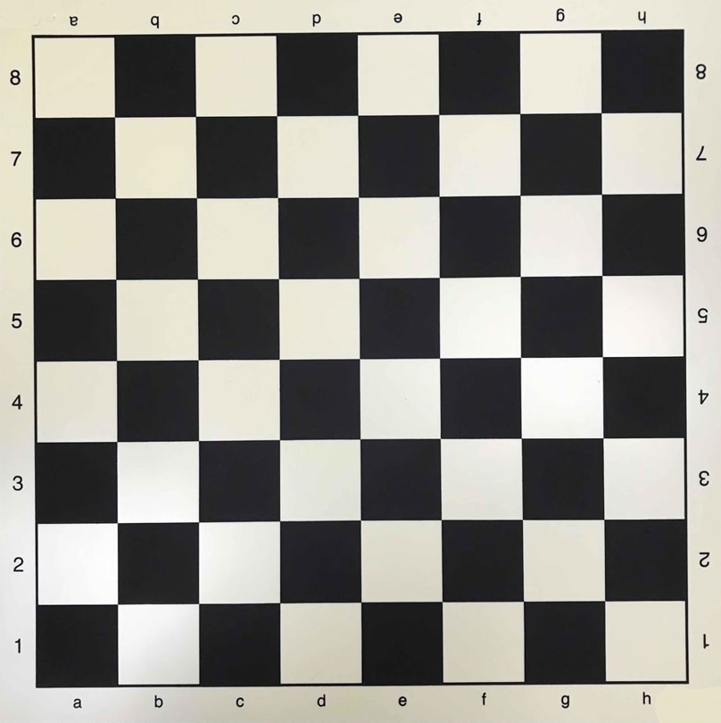
Salida
7
6
5
4
3
2
2
2
1
Entrada

